Slide 1
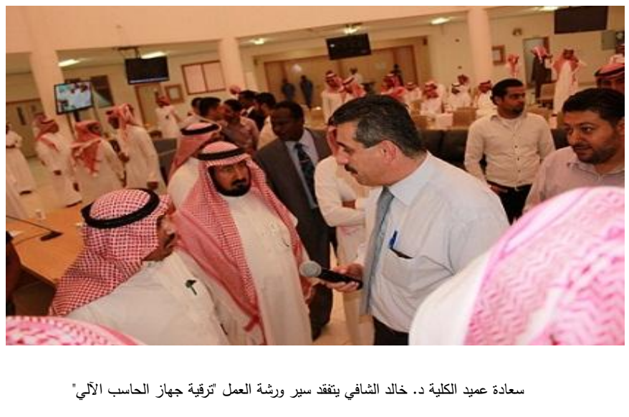
استراتيجية ريادة الاعمال والاستثمار الخاص
في يوم الثلاثاء الموافق 18/ 1/1433 تم عمل ورشة عمل بعنوان "استراتيجية ريادة الاعمال والاستثمار الخاص"
تحت اشراف الاستاذة فاطمة لطيف وبمشاركة طالبات المستوى الثالث من قسم النظم الادارية وقد تم من خلال الورشة
تشجيع الطالبات إلى عمل العديد من المشاريع الخاصة وكيفية عمل دراسات الجدوى وبناء مشروع خاص

